Slide 1


Slide 2
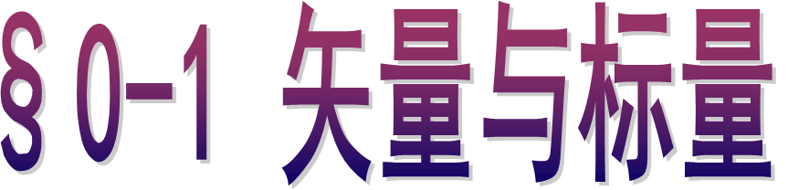

Slide 3
一．标量
定义：只有大小，没有方向的量。
表示：数字（可带正负号）。
加法：代数和。

Slide 4
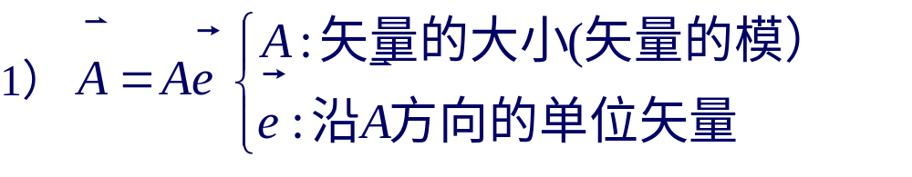
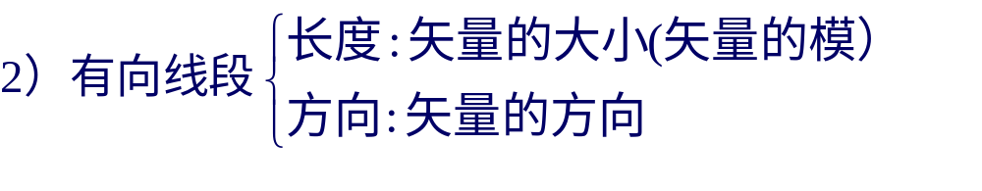
二．矢量
定义：既有大小，又有方向的量。
表示：
加法：平行四边形法则或三角形法则。

Slide 5
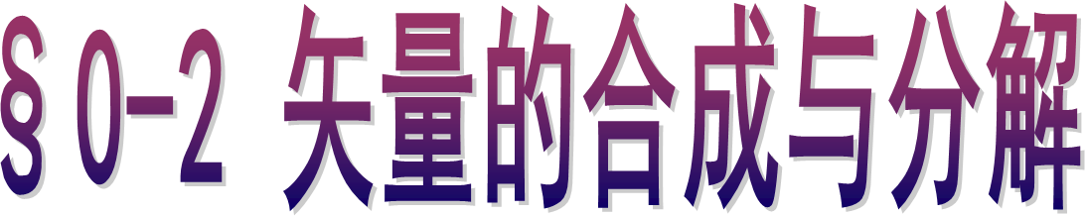

Slide 6













一．矢量的合成
矢量2
矢量3

Slide 7






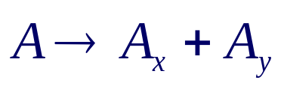
二．矢量的分解
1．矢量的分解
把一个矢量看成两个或两个以上的矢量相加。
一般一个矢量有无穷多种分解法
矢量4

Slide 8
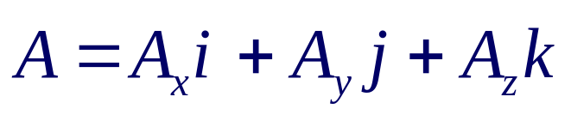
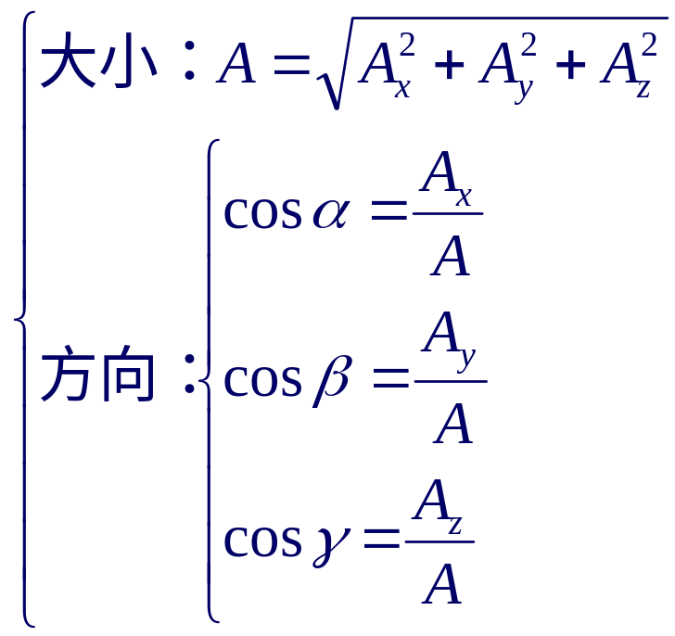










2．矢量的正交分解
z
y
x
矢量8

Slide 9
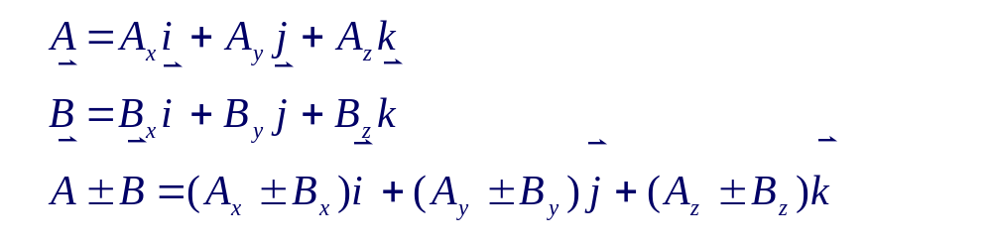
三．矢量和（差）的正交分量表示

Slide 10
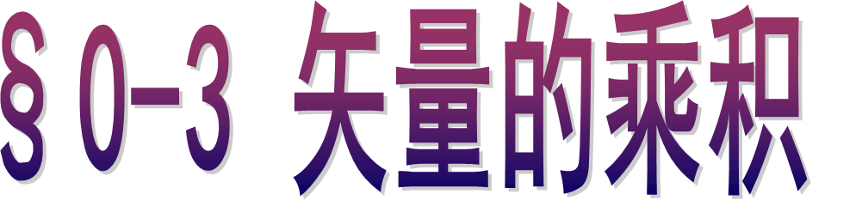

Slide 11
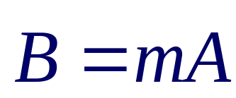
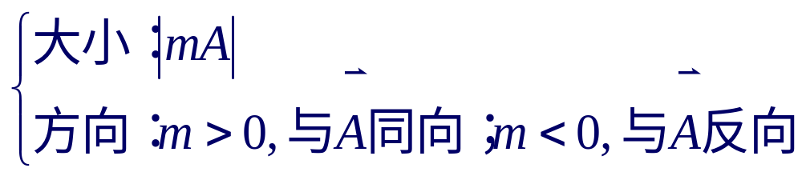
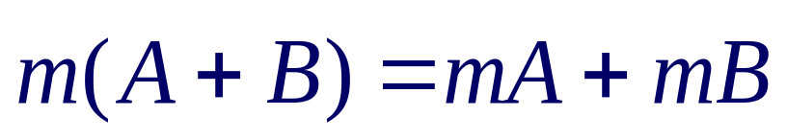
一.矢量乘以标量
定义：
性质：

Slide 12
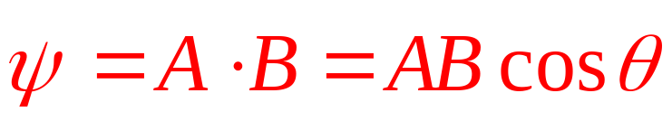
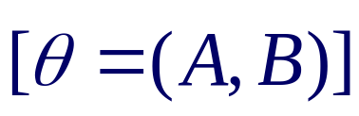
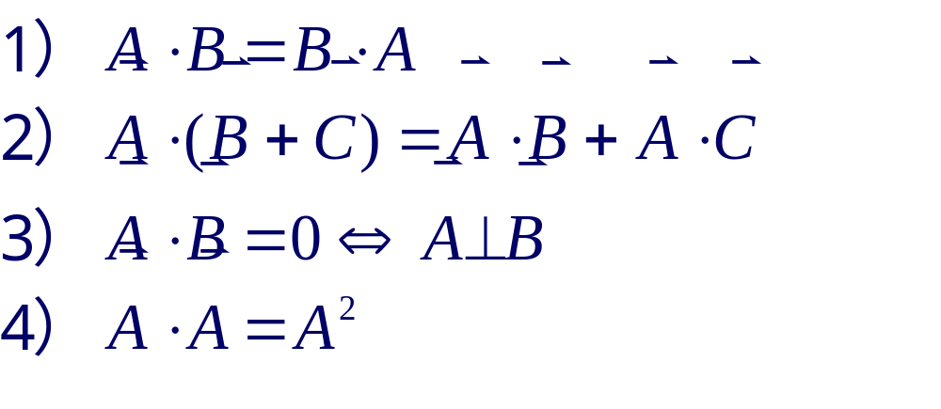
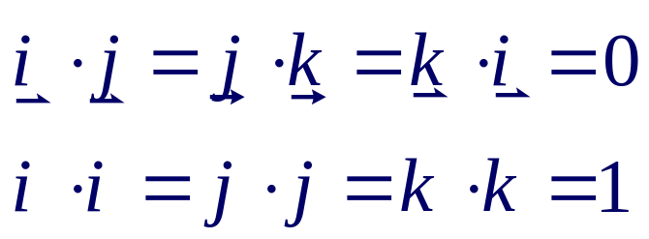
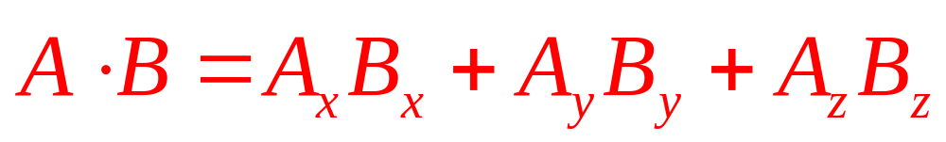
二.矢量的标积
定义：
性质：
矢量的标积的正交分量表示：

Slide 13
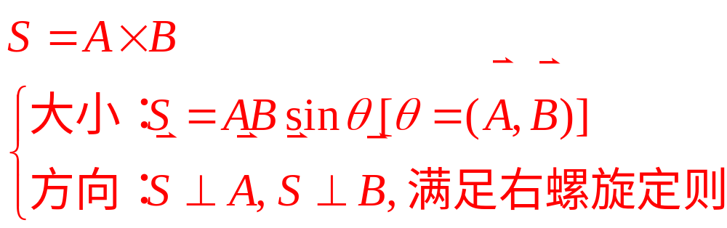
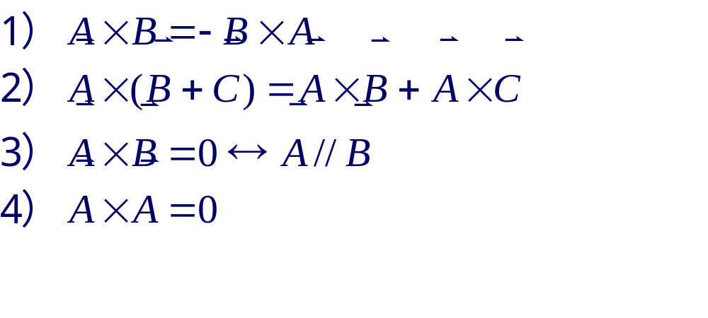
三.矢量的矢积
定义：
性质：

Slide 14
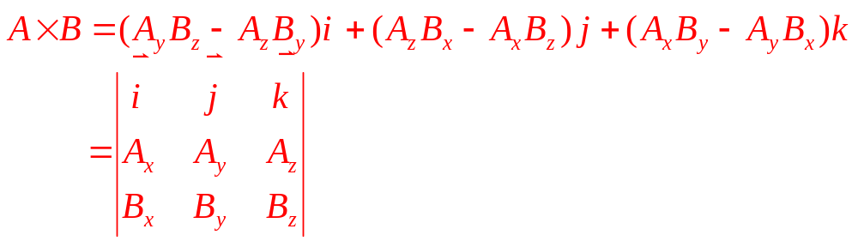
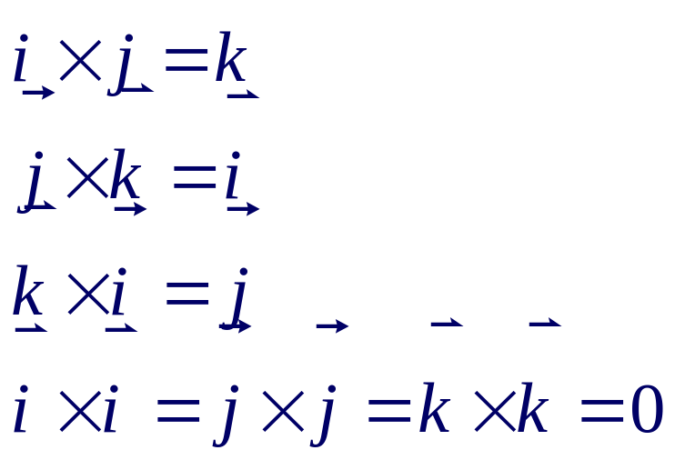
矢量的标积的正交分量表示：

Slide 15
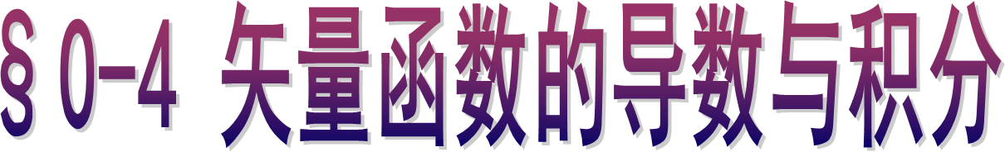

Slide 16
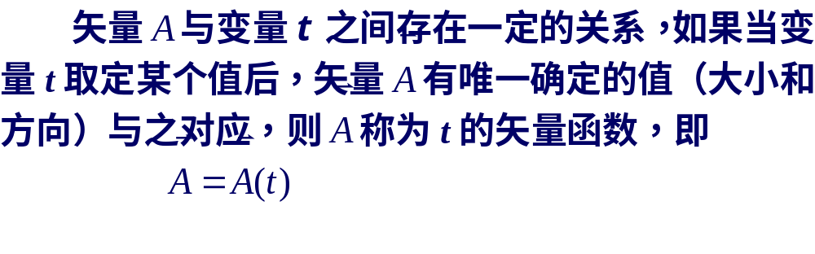
一.矢量函数

Slide 17
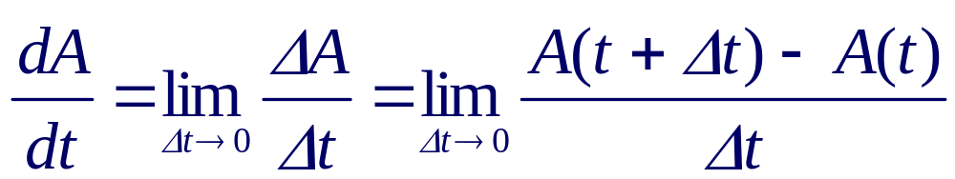




二.矢量函数的导数
定义
z
y
x
矢量10

Slide 18
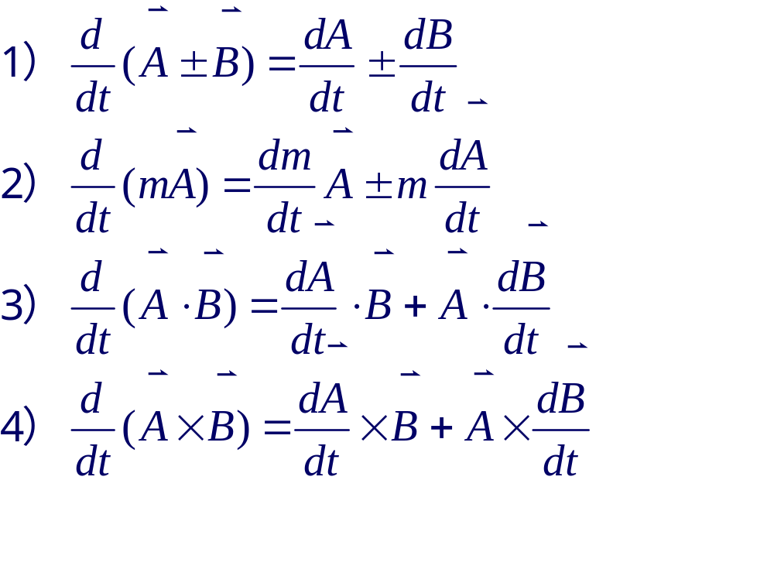
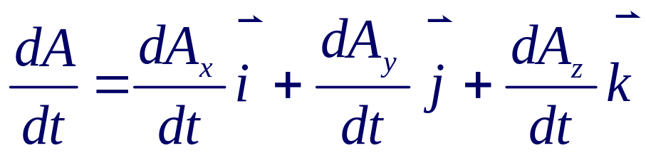
性质
矢量函数导数的正交分量表示

Slide 19
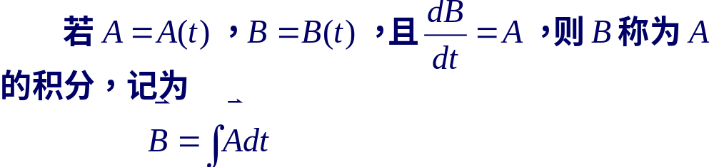
三.矢量函数的积分
定义

Slide 20
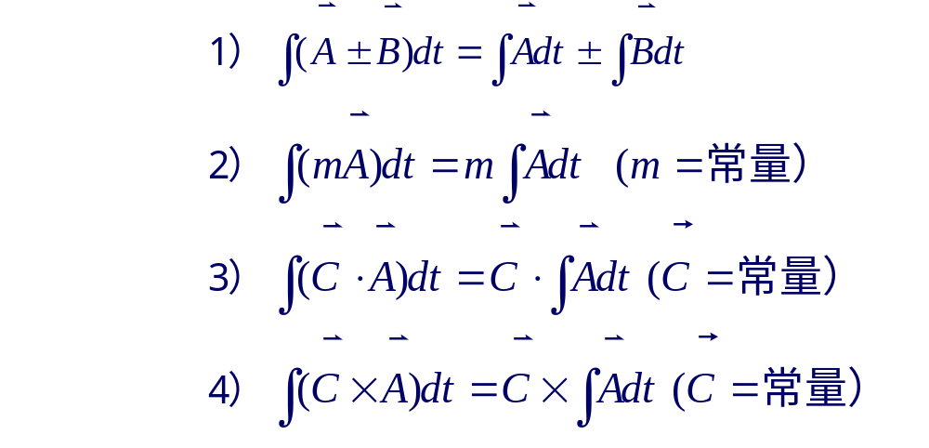
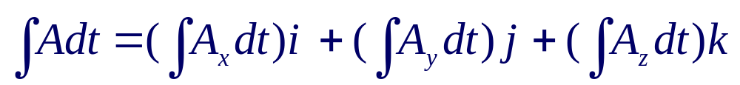
性质
矢量函数积分的正交分量表示

Slide 21


Slide 22
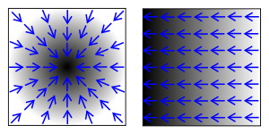
一、 标量场的梯度
梯度用来表征标量场在空间各点沿不同方向变化快慢的程度。

Slide 23
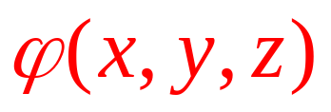
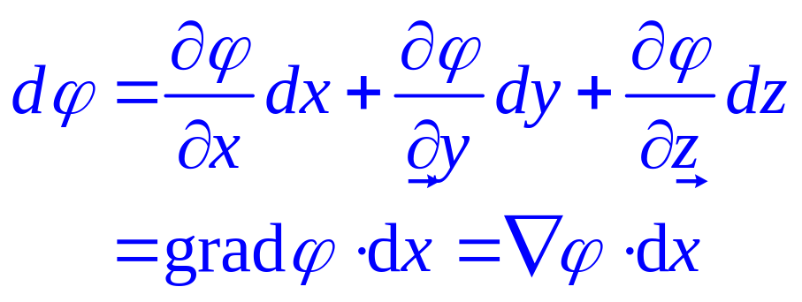
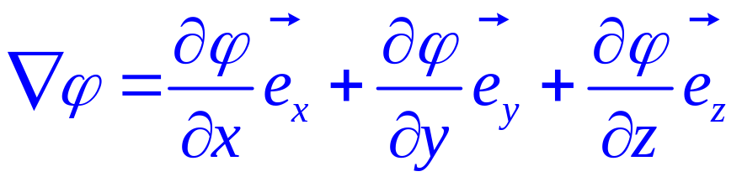
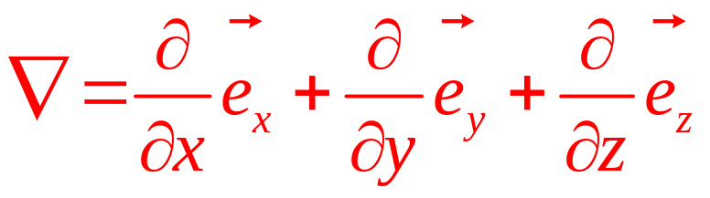
标量场:
笛卡儿坐标:

Slide 24

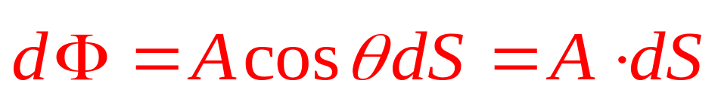
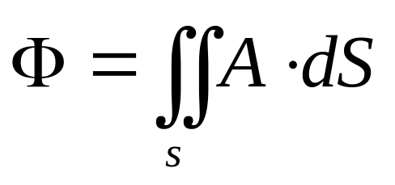
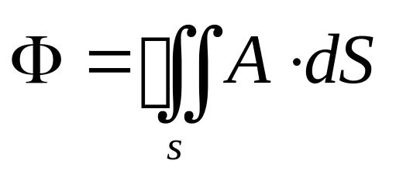
二、矢量场的散度
(1) 通量
一个矢量场通过 面元的通量为
通过S面的通量为
通过闭合S面的通量为

Slide 25

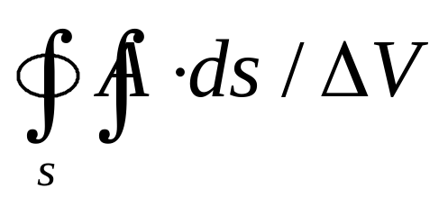
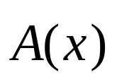
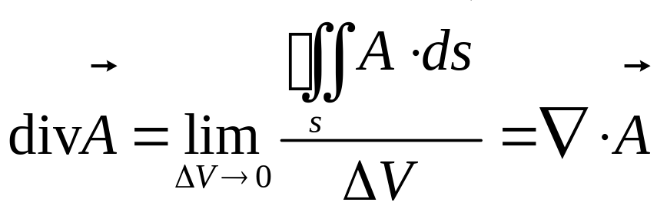
(2)散度
设封闭曲面S所包围的体积为 ，则
就是矢量场 在 中单位体积的平均通量，
或者平均发散量。
若平均发散量的极限值存在，便记作

Slide 26
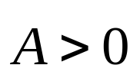
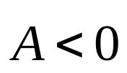
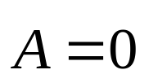
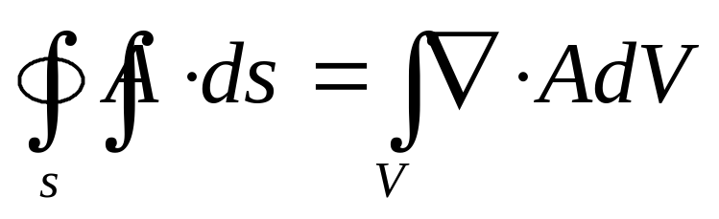
散度可用来表征空间 各点矢量场发散的强弱程度，当div ，表示该点有散发通量的正源；
当div ，表示该点有吸收通量的负源；
当div ，表示该点为无源场。
(3)高斯定理
它将一个闭合曲面的面积分转为该曲面所包围体积的体积分，反之亦然。

Slide 27
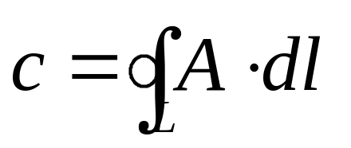




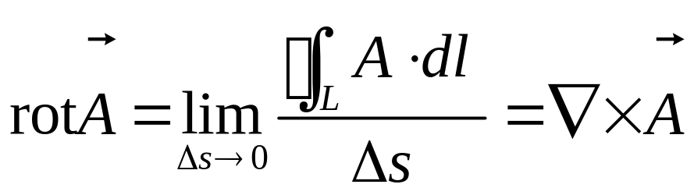
三、矢量场的旋度
(1)矢量场 的环量
将矢量场 沿一条有向闭合曲线L的线积分
称为 沿该曲线L的环量。
(2)旋度
设闭合曲线L围着面积 , 当 时, 对L的环量与 之比的极限称为 的旋度沿该面法线的分量

Slide 28
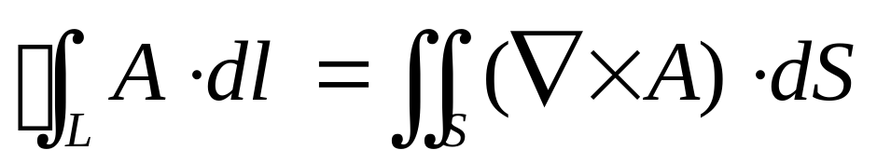
旋度可用以表征矢量在某点附近各方向上环流强弱的程度，如果场中处处rot 称为无旋场。
(3)斯托克斯定理（Stoke’s Theorem）
它将任意闭合曲线边界的线积分转换为该闭合曲线为界的任意曲面的面积分，反之亦然。

